Slide 1
Современные языки программирования
ЛЕКЦИЯ 1

Slide 2
Список литературы:
Шилд Г. С# : Учебный курс – СПб.: Питер; К.: Издательская группа BHV, 2002. – 512 с.
Просиз Дж. Программирование для Microsoft .Net: Пер. с англ. – М.: Издательско-торговый дом «Русская редакция», 2003. – 704 с.
Эндрю Троелсен Язык программирования С# 5.0 и платформа .Net 4.5, 6-е издание. :Пер. с англ. – М.: ООО «И.Д. Вильямс», 2013. – 1312 с.
Джозеф Майо С#: Исскуство программирования. Энциклопедия программиста: Пер. с англ. – СПб.: ООО «ДиаСофтЮП», 2002. – 656с.
Байдачный С.С., Маленко Д.А. ASP .NET 2.0: Секреты создания Web – приложений. – М.: СОЛОН-ПРЕСС, 2007. – 736 с.

Slide 3
Лекция 1:
1. Архитектура платформы .NET Framework.
2. Общеязыковая исполняющая среда(CLR).
3. Управляемый код.
4. Библиотека классов(FCL).

Slide 4
Основными целями платформы .NET Framework являлось:
1) создание нового формата выполняемых программных модулей – компонент (EXE и DLL), называемых сборками (assembly);
2) создание общеязыковой исполняющей среды (common language runtime, CLR), которая управляет компиляцией;
3) создание общей библиотеки классов .NET Framework (Framework Class Library, FCL), которая помогает выполнить всю базовую функциональность управляемых приложений;
4) создание набора программных средств, помогающих разрабатывать управляемые модули;
Основным средством разработки является интегрированная среда разработки – Visual Studio, позволяющая автоматизировать разработку приложений на всех языках поддерживаемых платформой.

Slide 5
.NET Framework – популярная платформа разработки и развертывания приложений для Windows.
Основные типы приложений, поддерживаемые .NET :
- консольные;
- Windows-формы;
- Веб-приложения.

Slide 6
Основные возможности .NET:
1) Общая среда выполнения для любых приложений .NET;
2) Полное и абсолютное межъязыковое взаимодействие;
3) Полные возможности взаимодействия с существующим кодом.
4) Библиотека базовых классов .NET.

Slide 7
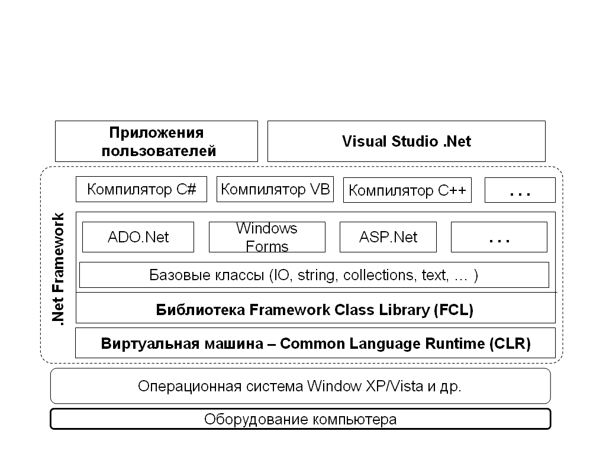
Рис.1. Архитектура и окружение платформы .NET.

Slide 8

Компоненты .Net Framework
CLR
(общеязыковая среда выполнения)
FCL
(библиотека классов .Net Framework)

Slide 9
CLR (Common Language Runtime ) – система, которая управляет выполнением пользовательских программ.
Обеспечивает выполнение программного кода и предполагает решение следующих задач:
- управление кодом (загрузку и выполнение);
- управление памятью
- преобразование промежуточного языка в машинный код
- доступ к метаданным (расширенная информация о типах)
- обработка исключений, включая межъязыковые исключения.

Slide 10
CTS (Common Type System, общая система типов) – стандартная система типов встроенная в CLR. СTS описывает все типы данных поддерживае-мые средой выполнения, определяет, как одни типы данных могут взаимодействовать с другими и как они представляются в формате метаданных .NET.

Slide 11
Особенность CTS – спецификация CTS определяет четкий набор базовых типов данных. Хотя каждый язык предлагает свое уникальное ключевое слово, используемое для объявления конкретного типа данных CTS, все эти ключевые слова в конечном счете приводятся к соответствующему типу, определенном в mscorlib.dll.
Byte (VB), byte (C#), unsigned char (C++)-> System.ByteByte

Slide 12
CLS (Common Language Specification) – общеязыковые спецификации, которые определяют подмножество общих типов и программных конструкций, понятных всем языкам программирования, совместимых с .NET.

Slide 13
Код, исполняемый под управлением CLR, часто называют управляемым кодом.
Основной механизм CLR физически имеет вид библиотеки под названием mscoree.dll

Slide 14
Перед тем как код сможет выполняться CLR, любой исходный текст (на C# или другом языке) должен быть скомпилирован.
Компиляция в .NET состоит из двух шагов:
1. Компиляция исходного кода в Microsoft Intermediate Language (IL).
2. Компиляция IL в специфичный для платформы код с помощью CLR.

Slide 15
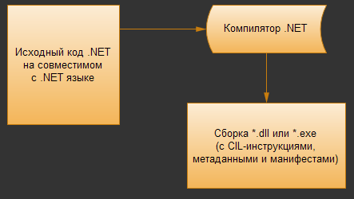

Slide 16
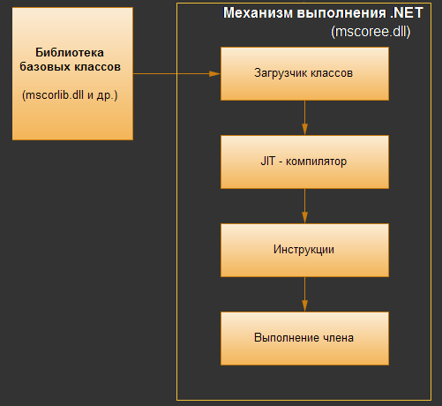

Slide 17
IL (Microsoft Intermediate Language) – промежуточный язык, т.е. промежуточное звено между языками высокого уровня (исходный код) и машинными языками.
JIT – компилятор (Just in Time-Compiler) – транслирует код IL в машинный язык (платформенно-зависимые инструкции).

Slide 18
IL (Microsoft Intermediate Language, CIL) – промежуточный язык, т.е. промежуточное звено между языками высокого уровня (исходный код) и машинными языками.
JIT – компилятор (Just in Time-Compiler) – транслирует код IL в машинный язык (платформенно-зависимые инструкции).

Slide 19
Управляемый код (Управляемый модуль) – это код, который выполняется в среде CLR.
Код строится на основе объявляемых в исходном модуле структур и классов, содержащих объявления методов.
Управляемые модули имеют такие расширения имен файлов, как EXE, DLL или NETMODULE.

Slide 20
Внутри управляемого модуля есть четыре основных элемента:
заголовок файла;
заголовок CLR, содержащий такие сведения, как местоположение кода на языке CIL и метаданных;
метаданные, описывающие все типы данных, которые описаны внутри модуля и ссылки на другие используемые модули;
команды CIL, сгенерированные из исходного текста.

Slide 21
В каждом управляемом модуле имеются метаданные, описывающие его содержимое.
Метаданные – это обязательный компонент управляемого модуля, каждый CIL-совместимый компилятор должен их генерировать.
Метаданные дают CLR возможность определять, какие типы (классы, структуры, интерфейсы и т.п.) присутствуют в каждом из загружаемых управляемых модулей.

Slide 22
Библиотека классов .NET (FCL, .NET Framework Class Library ) – это набор базовых классов, предоставляющих большинство сервисов и объектов, необходимых для разработки приложений.
Библиотека классов .Net Framework содержит более 7000 типов: классов, структур, интерфейсов, перечислений и делегатов и т.д.

Slide 23
FCL содержит:
- встроенные (элементарные) типы;
- классы для разработки графического пользовательского интерфейса (Windows Form)
- классы для разработки Web- приложений на основе технологии ASP.NET (Web Forms);
- классы для разработки приложений, работающих с базами данных (ADO.NET) .

Slide 24
Библиотека классов организована в виде пространства имен.
Пространство имен (namespace) – это логическая группа, объединяющая типы со схожей функциональностью.
Пространства имен организованы в иерархическую структуру; корневым пространством имен является System.
System.IO
System. Drawing
System. Data
System.Console.WriteLine

Slide 25
Типы .NET
- размерные типы (типы значений) (value types);
- ссылочные типы (reference types).

Slide 26
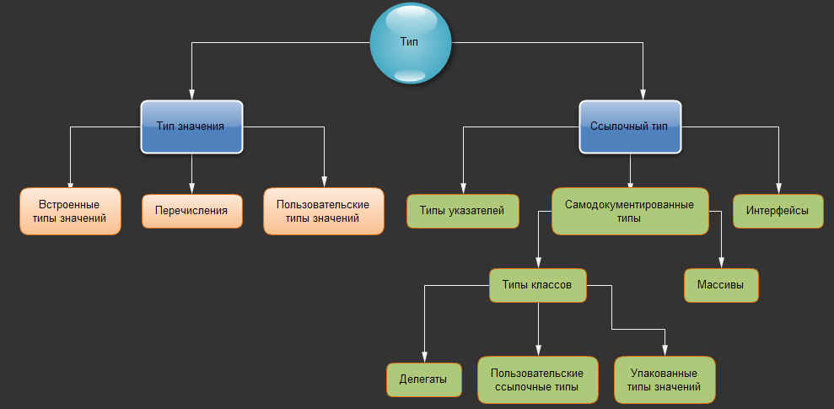

Slide 27
Размерные типы (типы значений) применяются к переменным, которые непосредственно содержат значения. К размерным типам относятся также структуры и перечисления.
Ядро языка С# составляют 13 типов (bool, byte, char, double, float, int, short т.д.)
Пример:
int a= 5;
char c = ‘W’
В С# строго определяется диапазон поведения каждого типа значения

Slide 28
Ссылочные типы – классы, делегаты, массивы. Память для них выделяется не в стеке, а в области управляемой кучи.
Пример:
System.Windows.Forms.Form myForm;
myForm=new System.Windows.Forms.Form();
Пример:
Widget myWidget = new Widget (“This string”);

Slide 29
Ссылочные типы
– корневые: object
– строковые: string
– классы: class Foo: Bar, IFoo {...}
– интерфейсы: interface IFoo: IBar {...}
– массивы: string[] a = new string[10];

Slide 30
Перечисления (enumeration) – это множество именованных целочисленных констант. Ключевое слово enum объявляет перечислимый тип.
enum имя{ список перечислений};
enum Color {red, green, blue, black};
Структуры (structures) – это типы данных, значения которых состоит из компонентов различных типов.
struct имя : интерфейсы { //объявление членов}
struct Book {
public string author;
public string title;
}

Slide 31
Класс (class)– это шаблон, который определяет форму объекта. Он задает как данные, так и код, который оперирует этими данными.
class имя{
//Объявление переменных эземпяров
Доступ тип переменная 1;
Доступ тип переменная 2
//Объявление методов
Доступ тип_возврата метод1(параметры)
//тело метода
}
Интерфейс (interface) – определяет набор методов, которые будут реализованы классом.
interface имя {
Тип_возврата имя_метода1 (список параметров);
Тип_возврата имя_метода2 (список параметров);
}

Slide 32
Массив (array) — это коллекция переменных одинакового типа, обращение к которым происходит с использованием общего для всех имени. Массивы представляют собой удобное средство группирования связанных переменных.
Пример
тип[] имя__массива = new тип [размер] ;
int[ ] sample = new int [10] ;
int [] n= new int [4] {10,20,30,15};
int[, ] nums = new int[10, 20] ;
int [,] nums={
{1,2,4,5}
{5,5,6,6}
};

Slide 33
Преобразование типов:
Явное преобразование;
Неявное преобразование;
Неявное преобразование типов выполняется автоматически, если оно не ведет к потере данных.
int aInteger = 10;
long aLong;
aLong = aInteger;

Slide 34
Явное преобразование (приведение типов)– если требуемое преобразование нельзя выполнить неявно, необходимо сделать это явно.
long aLong = 1000;
int aInteger;
aInteger = (int) aLong;

Slide 35
Упаковка (boxing)
Упаковка (boxing) – это процесс преобразования простого типа в ссылочный.
Для упаковки переменной необходимо создать ссылочную переменную, указывающую на новую копию в куче. Ссылочная переменная является объектом, следовательно для нее можно использовать все методы, наследуемые каждым объектом, например ToString().
int i = 67; // i is a value type object
o = i; // i is boxed
System.Console.WriteLine(i.ToString()); // i is boxed

Slide 36
Распаковка (unboxing)
Распаковка (unboxing) – это противоположный процесс преобразования. При этом значение ссылочного типа помещается в стек.
System.Collections.ArrayList list = new System.Collections.ArrayList(); // list is a reference type int n = 67; // n is a value type
list.Add(n); // n is boxed n = (int)list[0];

